Slide 1
Академічна доброчесність

Slide 2
Академічна доброчесність - це сукупність етичних принципів та визначених законом правил, якими мають керуватися учасники освітнього процесу під час навчання, викладання та провадження наукової (творчої) діяльності з метою забезпечення довіри до результатів навчання та/або наукових (творчих) досягнень.

Slide 3
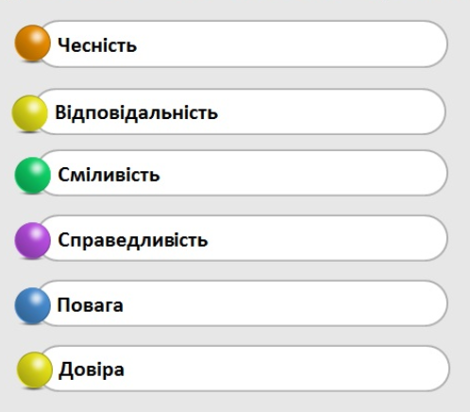
Академічна доброчесність базується на таких принципах:

Slide 4
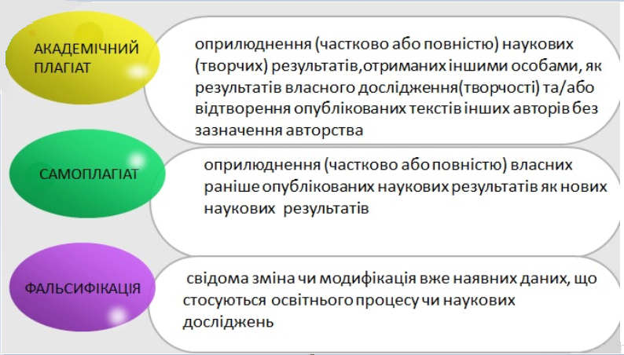
Порушенням академічної доброчесності вважається:

Slide 6
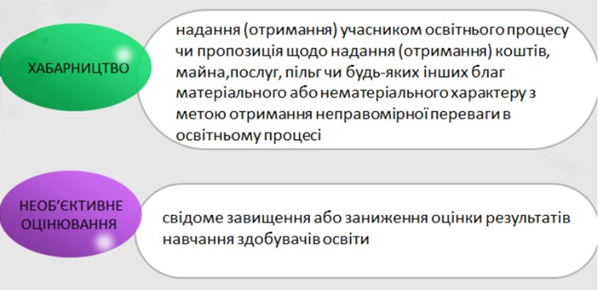

Slide 7
Несумісними зі званням члена університетської спільноти є:
хабарництво чи будь-які інші форми корупції
створення умов з боку адміністративних працівників Університету, факультетів чи інститутів для появи, укорінення та існування хабарництва
шахрайство

Slide 8
підкуп виборців або сприяння йому
хуліганство
сексуальні домагання

Slide 9
кримінально-карані діяння чи бездіяльність
свідоме порушення чинного законодавства України
культивування негативного ставлення до законодавства України

Slide 10
проходження академічних процедур контролю знань замість певного індивіда підставними особами
плагіат у будь-яких його проявах
списування при складанні будь-якого виду підсумкового або поточного академічного контролю

Slide 11
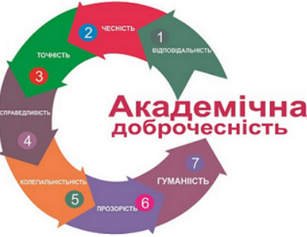
Дякую за увагу!
https://uk.wikipedia.org/wiki
https://www.pdaa.edu.ua/content/pryncypy-akademichnoyi-dobrochesnosti

